Slide 1
Тема: Двигательная активность в пожилом возрасте.
Как её сохранить.
Школа пожилого возраста.
Направление “Активное долголетие”
Руководитель: Специалист по социальной работе Соломеина А.А.

Slide 2
Самый действенный стимулятор физиологических функций.
Пожилой возраст является одним из критических периодов жизни человека. Одна из особенностей современного образа жизни- уменьшение объема двигательной активности. Малоподвижный образ жизни является одной из причин ухудшения здоровья. Физическая активность должна быть постоянным фактором жизни, главным регулятором всех функций организма. При регулярном, систематическом выполнении простых физических упражнений можно улучшить физическое состояние, повысить качество жизни, замедлить старение, ускорить процесс выздоровления и облегчить тяжесть имеющихся заболеваний .При этом необходимо учитывать особенности пожилого возраста.

Slide 3


ТРИ уровня нормирования двигательной активности

Slide 4

ФИЗКУЛЬТУРНОГИГИЕНИЧЕСКИЙ
Этот уровень предполагает ежедневное выполнение зарядки, закаливающих процедур и гигиенической зарядки перед сном.

Slide 5

ФИЗКУЛЬТУРНО-ОБЩЕПОДГОТОВИТЕЛЬНЫЙ
Второй уровень включает в себя обязательное выполнение первого уровня и дополняется ежедневным 30-минутным активным отдыхом с использованием физических упражнений, по возможности на открытом воздухе.

Slide 6

ФИЗКУЛЬТУРНО--СПОРТИВНЫЙ
Третий уровень включает в себя первые два и дополняется тремя часами физкультурных или спортивных занятий в неделю.

Slide 7
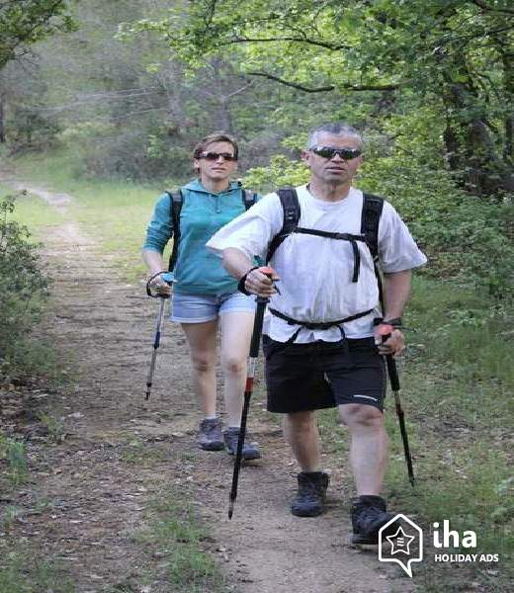
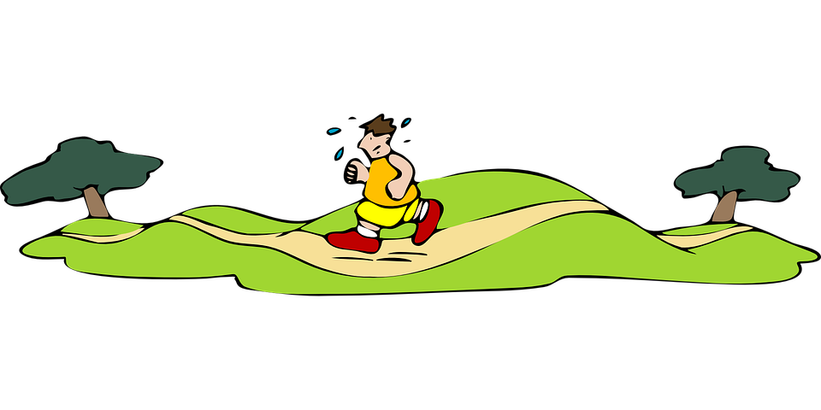
КАК СОХРАНИТЬ ДВИГАТЕЛЬНУЮ АКТИВНОСТЬ

Slide 8
СКАНДИНАВСКАЯ
ХОДЬБА
Приемущества и польза скандинавской ходьбы для пожилых людей многогранна: на тренироваках по скандинавской ходьбе вовлекаются до 90% всех групп мышщ, как и при плавании; благоприятно влияет на мозговое кровообращение. Для занятий скандинавской ходьбой необходима удобная одежда, кроссовки и палочки.
Одежда должна быть комфортной,не сковывать движения, лучше всешо, чтобыэто был спортивный костюм.
Здоровый образ жизни должен обязательно включать в себя занятия спортом,но для пожилого человека сделать оптимальный подбор физических нагрузок, так, чтобы он не вредил,а помогал. Скандинавская ходьба для пожилых рекомендована в следующих случаях: при заболеваниях сердечно-сосудистой системы, при проблемах с суставами и позвоночником, шейным отделом, если беспокоят постоянно бронхиты, при проблемах с кровообращением.

Slide 9
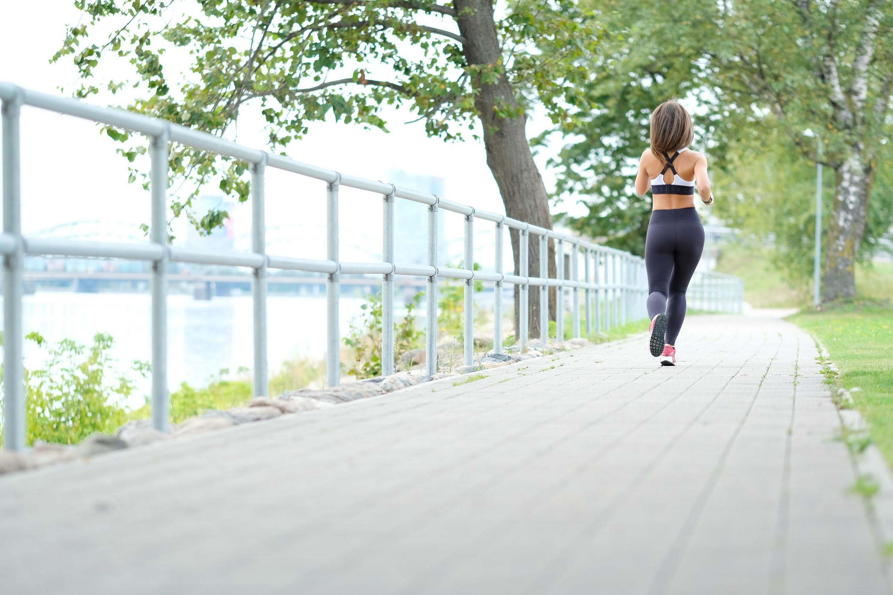
ОЗДОРОВИТЕЛЬНЫЙ БЕГ

Slide 10
Оздоровительный бег является наиболее простым и доступным видом циклических упражнений,а потому и самым массовым .Его использут более 100 млн людей пожилого возраста.
ПРОФЕССОР Д.Д.ДОНСКОЙ ВЫДЕЛЯЕТ 4 СТУПЕНИ ОБУЧЕНИЯ ТЕХНИКЕ ОЗДОРОВИТЕЛЬНОЙ ХОДЬБЫ И БЕГА.
1 СТУПЕНЬ: ДОЗИРОВАННАЯ ХОДЬБА. ОБЫЧНАЯ ХОДЬБА, НО СТРОГО ДОЗИРОВАННАЯ ПО ДЛИТЕЛЬНОСТИ И СКОРОСТИ ПЕРЕДВИЖЕНИЯ.КАК ПРАВИЛО-ЭТО ХОДЬБА ПАССИВНАЯ, ЧТО ПРИЕМЛИМО ДЛЯ ПОЖИЛЫХ ЛЮДЕЙ.
2 СТУПЕНЬ: ОЗДОРОВИТЕЛЬНАЯ ХОДЬБА. ХАРАКТЕРНЫЕ ОСОБЕННОСТИ- АКТИВНОЕ ОТТАЛКИВАНИЕ СТОПОЙ,ПОСТАНОВКА СТОП ПОЧТИ ПАРАЛЛЕЛЬНО ДРУГ ДРУГУ. ОНА НАПОМИНАЕТ СПОРТИВНУЮ ХОДЬБУ.
3 СТУПЕНЬ: МЕДЛЕННЫЙ БЕГ ИЛИ “ШАРКАЮЩИЙ БЕГ” С НЕВЫСОКОЙ СКОРОСТЬЮ.
4 СТУПЕНЬ: ПРИМЕНЕНИЕ БЕГА ТРУСЦОЙ.

Slide 11
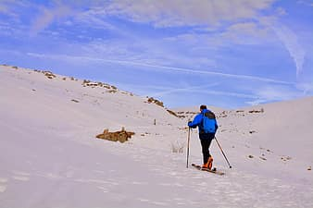
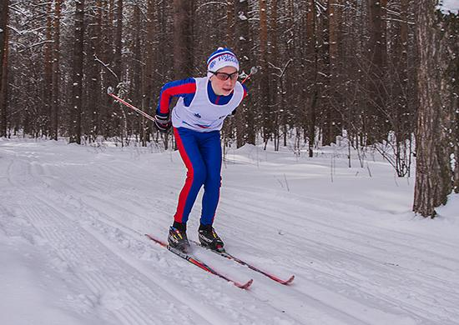
ходьба на лыжах

Slide 12
Специфика ходьбы на лыжах повышает чувство равновесия(очень важное для пожилых людей) в результате тренировки опорно-двигательного и вестибулярного аппарата.
Участие в работе практически всех основных мышечных групп српособствует гармоничному развитию элементов опорно-двигательного аппарата.
Отчетливо проявляется и закаливающий эффект, повышается невосприимчивость организма к различным простудным заболеваниям.Нагрузка на суставы и опасность их травмировать при ходьбе на лыжах значительно меньше, чем при беге.

Slide 13

Итак, движение-это жизнь!
“Движение-это жизнь, а жизнь-это и есть движение”-гласит старая поговорка.
Ученые подтвердили народную мудрость и доказали, что люди, которые ведут малоподвижный и сидячий образ жизни живут меньше, чем те,кто активно двигается. Зарядка утром, гимнастика, бег, плавание,ходьба на лыжах, аэробика,волевая гимнастика,силовая тренировка, дыхательная гимнастика, любые физические упражнения помогут вам продлить свою молодость и всегда оставаться бодрыми и молодыми!
БУДЬТЕ АКИВНЫ И ЗДОРОВЫ!!!

Slide 14
Спасибо за внимание!

